Slide 1
এই স্লাইডটি সন্মানিত শিক্ষকবৃন্দের জন্য
স্লাইডটি হাইড করে রাখা হয়েছে। F-5 চেপে শুরু
করলে হাইড স্লাইডগুলো দেখা যাবে না। এই পাঠটি শ্রেণিকক্ষে উপস্থাপনের সময় প্রয়োজনীয় পরামর্শ
প্রতিটি স্লাইডের নিচে নোট আকারে সংযোজন করা হয়েছে। শ্রেণিতে কনটেন্টটি দ্বারা পাঠ উপস্থাপনের
পূর্বে পাঠ্য বইয়ের নির্ধারিত পাঠের সাথে মিলিয়ে
নিতে এবং কাজের/সমস্যার সমাধান শ্রেণিতে উপস্থাপনের আগে তৈরি করে নিতে সবিনয়
অনুরোধ করা হলো।

Slide 2

স্বাগতম

Slide 3
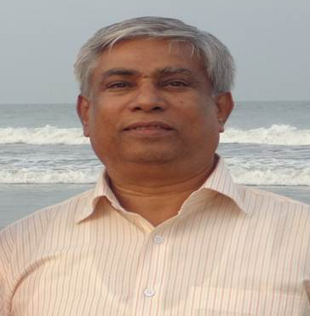
দেবদাস কর্মকার
সিনিয়র সহকারী শিক্ষক
নিউমডেল বহুমুখী উচ্চ বিদ্যালয়
রাসেল স্কয়ার, শুক্রাবাদ, ঢাকা – ১২০৭
মোবাইল: ০ ১ ৭ ১ ৫ ০ ১ ৬ ১ ৫ ৬
পাঠ পরিকল্পনা: শ্রেণির কাজ
শ্রেণি: নবম বিষয়: পদার্থ বিজ্ঞান
অধ্যায়: ষষ্ঠ( বস্তুর উপর তাপের প্রভাব )
বিষয়বস্তু: তাপ ও তাপমাত্রা
সময়: ৪৫ মিনিট
Notes:
স্লাইডটি হাইড করে রাখা হয়েছে।

Slide 4
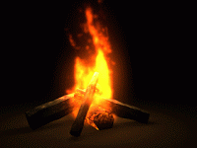
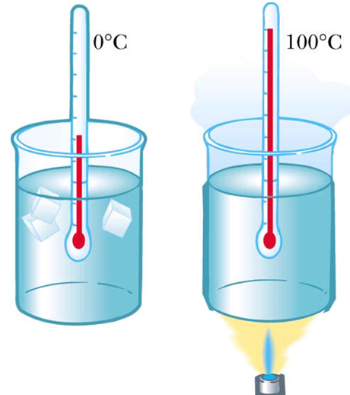
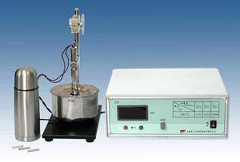
তাপ
তাপমাত্রা
?
?
?
ক্যালরিমিটার
তাপ
?
থার্মোমিটার
তাপমাত্রা
তাপ বস্তুর উষ্ণতা হ্রাস/বৃদ্ধি করে
Notes:
আগুন থেকে কী পাওয়া যায়? পানির কী পরিমাপ করা হয়? যন্ত্রটির নাম কী? এটি দ্বারা কী মাপা হয়? থার্মোমিটার দ্বারা কী পরিমাপ করা হয়? তাপে বস্তুর কী পরিবর্তন ঘটে?

Slide 5
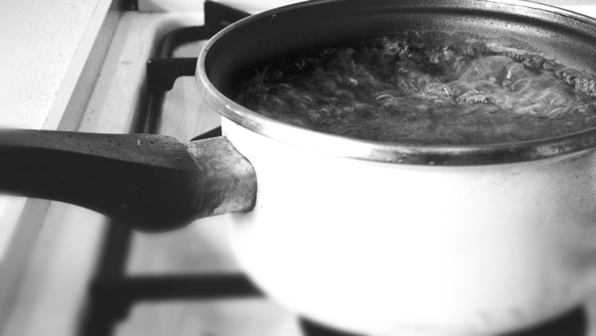
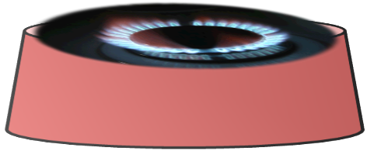
তাপ ও তাপমাত্রা
তাপমাত্রা
তাপ

Slide 6
শিখনফল
এই পাঠ শেষে শিক্ষার্থীরা—
১। তাপ ও তাপমাত্রা ব্যাখ্যা করতে পারবে;
২। পদার্থের তাপমাত্রিক ধর্ম ব্যাখ্যা করতে পারবে;
৩। তাপমাত্রার বিভিন্ন স্কেলের সম্পর্ক বিশ্লেষণ করতে পারবে;
৪। তাপ ও তাপমাত্রার গাণিতিক সমস্যার সমাধান করতে পারবে;
৫। বস্তুর অভ্যন্তরীন শক্তি বৃদ্ধির দ্বারা তাপমাত্রা বৃদ্ধি বর্ণনা করতে পারবে।
Notes:
স্লাইডটি হাইড করে রাখা যেতে পারে অথবা দেখানো যেতে পারে।

Slide 7
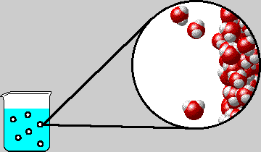

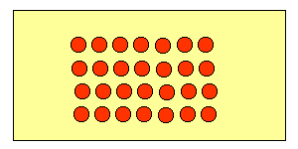
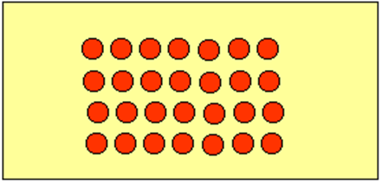
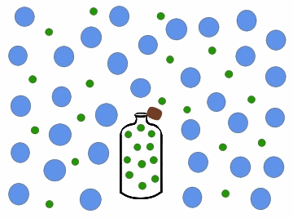
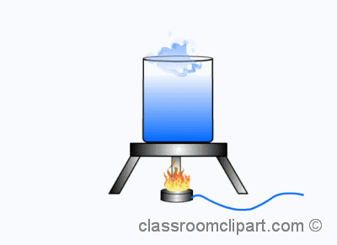
কঠিন
তরল
পদার্থের অণুগুলো গতিশীল
তাপ প্রয়োগে অণুগুলোর গতিশক্তি বেড়ে যায়
পদার্থের মোট তাপশক্তির পরিমাণ এর মধ্যস্থিত
অণুগুলোর মোট গতিশক্তির সমানুপাতিক।
বায়বীয়
Notes:
কঠিন পদার্থে অণুগুলো কী অবস্থায় থাকে? তরল পদার্থে অণুগুলো কী অবস্থায় থাকে? বায়বীয় পদার্থে অণুগুলো কী অবস্থায় থাকে? পদার্থের অণুগুলো কী অবস্থায় থাকে? তাপ
প্রয়োগে অণুগুলোর কী বেড়ে যায়? পদার্থের মোত তাওশক্তির পরিমান কত?

Slide 8

তরল → উচ্চতর তল → নিম্নতর তল
A
তাপমাত্রা → উষ্ণতর বস্তু → শীতলতর বস্তু
B
S
তাপমাত্রাকে তরলের মুক্ত তলের সাথে তুলনা করা হয়
Notes:
কোন পাত্রে তরলের উচ্চতা বেশি? পাত্রদুটির সংযোগস্থলে কি আছে? চাবিটি খুলে দিলে কী ঘটে? তরল কোন তল থেকে কোন তলে প্রবাহিত হয়? বীকারে কী আছে?
পানির মধ্যে কী ফেলে দেওয়া হল? পানির কী পরিবর্তন হল? তাপমাত্রা কোন বস্তু থেকে কোন বস্তুর দিকে পযবাহিত হয়? তাপমাত্রাকে কীসের সাথে তুলনা করা হয়?

Slide 9
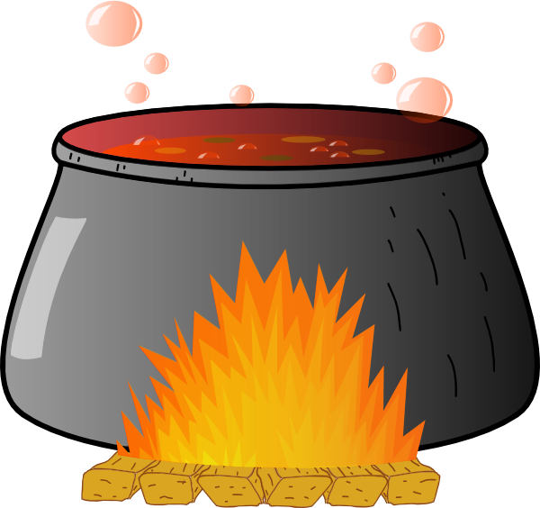
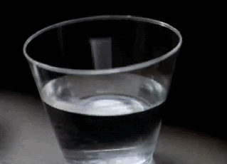
উষ্ণতার পার্থক্যের জন্য যে শক্তি এক বস্তু থেকে অন্য বস্তুতে প্রবাহিত হয়
তাকে তাপ বলে।
সুতারং তাপ হলো এক প্রকার শক্তি।
তাপমাত্রা হলো বস্তুর তাপীয় অবস্থা যা নির্ধারণ করে ঐ বস্তুটি অন্য বস্তুর
তাপীয় সংস্পর্শে এলে বস্তুটি তাপ হারাবে না গ্রহণ করবে।
Notes:
তরলে কী প্রয়োগ করা হচ্ছে? পাত্রটির পাশে কী রাখা হল? তাপ কোন দিকে প্রবাহিত হচ্ছে? তাপ কাকে বলে? তাপমাত্রা কাকে বলে? তাপ কী?

Slide 10
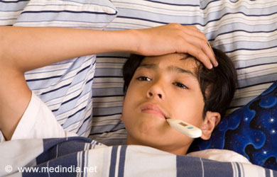
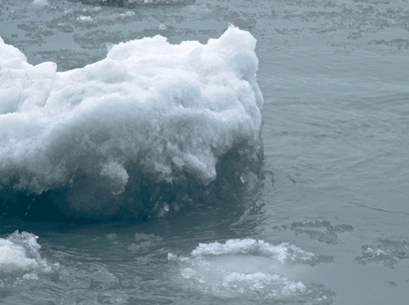
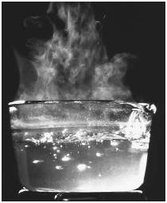
থার্মোমিটার দ্বারা
তাপমাত্রা মাপা হয়
বরফ গলে পানিতে
পরিণত হচ্ছে
জলীয় বাষ্প
পানির ত্রৈধবিন্দু
0⁰C
273K
বরফ
পানি
Notes:
থার্মোমিটার দ্বারা কী মাপা হচ্ছে? বরফ গলে কীসে পরিনত হচ্ছে? বরফ কোন কোন অবস্থায় আছে? এদের তাপমাত্রা কত? এই তাপমাত্রাকে কী বলে?

Slide 11
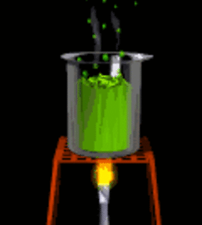
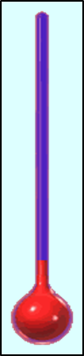
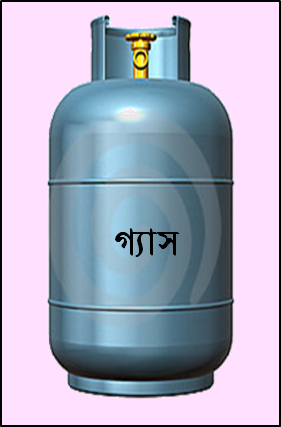


তাপমাত্রিক ধর্ম হলো পদার্থের আয়তন,রোধ,চাপ ইত্যাদি।
তাপমাত্রার তারতম্যের জন্য পদার্থের যে ধর্ম নিয়মিতভাবে পরিবর্তিত হয়
তাকে পদার্থের তাপমাত্রিক ধর্ম বলে।
Notes:
বরফে তাপ প্রয়োগ করলে কী ঘটে? গ্যাস কী অবস্থায় আছে? তাপমাত্রিক ধর্ম কী? তাপমাত্রিক ধর্ম কাকে বলে?

Slide 12

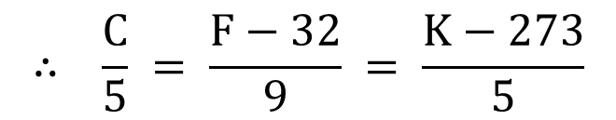
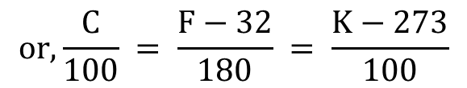
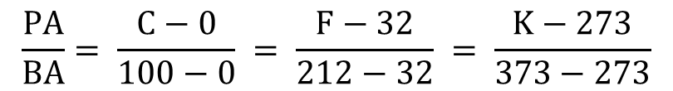
স্ফুটনাঙ্ক
মৌলিক ব্যবধানকে নানাভাবে
ভাগ করে তাপমাত্রার বিভিন্ন
স্কেল তৈরি করা হয়েছে
B
100
212
373
P
C
F
K
বিভিন্ন স্কেলের মধ্যে সম্পর্ক
$$\frac{PA}{BA}= \frac{C−0}{100−0} = \frac{F−32}{212−32} = \frac{K−273}{373−273}$$
A
0
32
273
হিমাঙ্ক
$$or, \frac{C}{100} = \frac{F−32}{180} = \frac{K−273}{100}$$
$$∴ \frac{C}{5} = \frac{F−32}{9} = \frac{K−273}{5}$$
তাপমাত্রার প্রচলিত স্কেল
Notes:
তাপমাত্রার প্রচলিত স্কেলগুলো কী কী? এদের হিমাঙ্ক কী? এদের স্ফটনাঙ্ক কী? বোর্ড ব্যাবহার করে তাপমাত্রার বিভিন্ন স্কেলের সম্পর্ক প্রতিপাদন করা যেতে পারে।

Slide 13
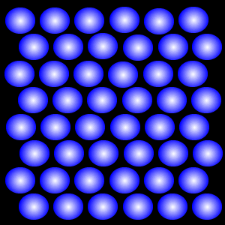
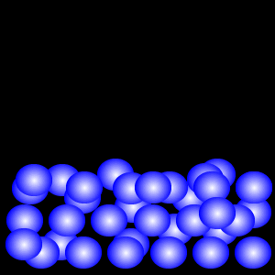
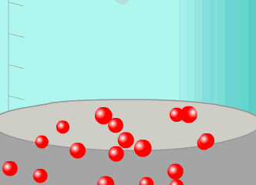
কঠিন পদার্থের অণুগুলো স্পন্দিত হয়
কঠিন
তাপ
তরল
তাপ
বায়বীয়
বায়বীয় পদার্থের অণুগুলোর মধ্যে আকর্ষণ-বিকর্ষণ
বল নেই।
সুতারং বায়বীয় পদার্থের বিভবশক্তি নেই।
অণুগুলোর গতিশক্তি ও বিভবশক্তির সমষ্টিই হল অভ্যন্তরীণ শক্তি
Notes:
তাপ প্রয়োগে কঠিন পদার্থের অণুগুলো কী হয়? তরল পদার্থের অণুগুলো কী হয়? বায়বীয় পদার্থের অণুগুলো কী হয়? বায়বীয় পদার্থের কী নেই? অভ্যন্তরীনশক্তি কাকে বলে?

Slide 14

সূর্যাস্ত
কূয়াকাটা
আজ বিকেলে কূয়াকাটা সমূদ্র সৈকতের তাপমাত্রা 36⁰ C ছিল । কিন্তু
ঢাকার তাপমাত্রা ছিল 35⁰ C.
ক. কূয়াকাটার তাপমাত্রা কত ডিগ্রি ফারেনহাইট?
খ.ঢাকার তাপমাত্রা কত কেলভিন?
Notes:
বোর্ড ব্যাবহার করে শিক্ষার্থী দ্বারা প্রদত্ত সমস্যাটির সমাধান করা যেতে পারে।

Slide 15
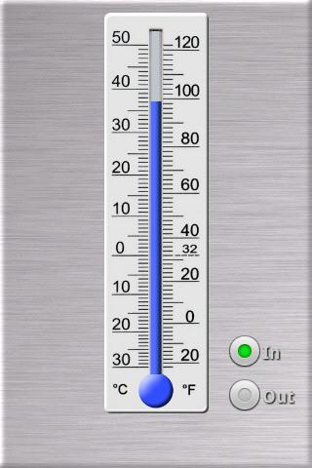
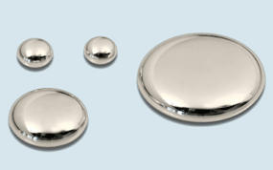
দলীয় কাজ
পারদ
থার্মোমিটারে ব্যবহৃত তাপমাত্রিক পদার্থটি
ব্যবহারের সুবিধাসমূহ আলোচনা কর
Notes:
শিক্ষার্থী দ্বারা দলীয় কাজটির উত্তর উপস্থাপন করা যেতে পারে। সময়—৮ মিনিট।

Slide 16
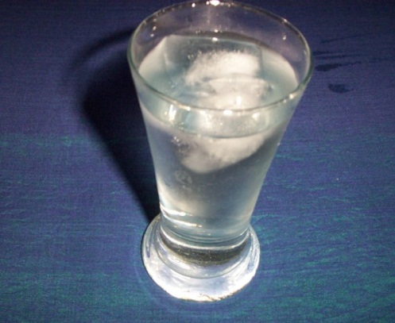
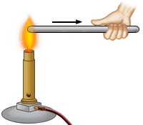
মুল্যায়ন
*পানির ত্রৈধবিন্দুর তাপমাত্রা কত?
**273K
*তাপের আন্তর্জাতিক একক কী ?
**জুল
*তাপে দন্ডের কী পরিবর্তন হয়েছে?
**অণুগুলোর গতিশক্তি বেড়ে যায়
*তাপের ফলে হাত গরম হয় কেন?
**তাপে তাপমাত্রার পরিবর্তন হয়
Notes:
পাঠের বিষয়বস্তুর সুস্পষ্ট ধারনার জন্য মূল্যায়নের মাধ্যমে সৃজনশীল প্রশ্ন করে উত্তর জানতে চাওয়া যেতে পারে। সময়—৫ মিনিট।

Slide 17
বাড়ির কাজ
পদার্থে তাপশক্তি প্রদান করলে এর অণুগুলোর
গতিশক্তি বৃদ্ধি পায় — বিশ্লেষণ কর।
Notes:
বাড়ির কাজের খাতা দেখে শিক্ষার্থীদের বিষয়ের প্রতি সচেতন করে তুলতে পারে।

Slide 18

ধন্যবাদ
Notes:
ধন্যবাদ জানিয়ে আজকের শ্রেণীর কার্যক্রম সমাপ্ত ঘোষণা করা যেতে পারে।

Slide 19
কৃতজ্ঞতা স্বীকার
শিক্ষা মন্ত্রণালয়, মাউশি, এনসিটিবি ও এটুআই-এর সংশ্লিষ্ট কর্মকর্তাবৃন্দ
এবং কন্টেন্ট সম্পাদক হিসেবে যাঁদের নির্দেশনা, পরামর্শ ও তত্ত্বাবধানে এই মডেল কন্টেন্ট সমৃদ্ধ হয়েছে তিনি হলেন-
জনাব মোঃ সামসুদ্দিন আহমেদ, শিক্ষক প্রশিক্ষক,
টিটিসি, কুমিল্লা

